Slide 1

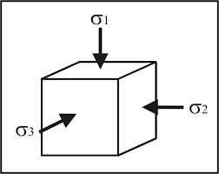
Cours: Sciences de la terre
Chap. 3: Tectonique
Année universitaire 2025/2026

Slide 2
I. Définitions
Tectonique : c’est l’ensemble des déformations ayant affecté des terrains géologiques postérieurement à leur formation (dépôt, intrusion, épanchement), sous l’effet des contraintes (forces) tectoniques.
Contraintes (σ): L’ensemble des forces qui affectent un corps matériel et tendant à le déformer (force appliquée sur une surface).

Slide 3
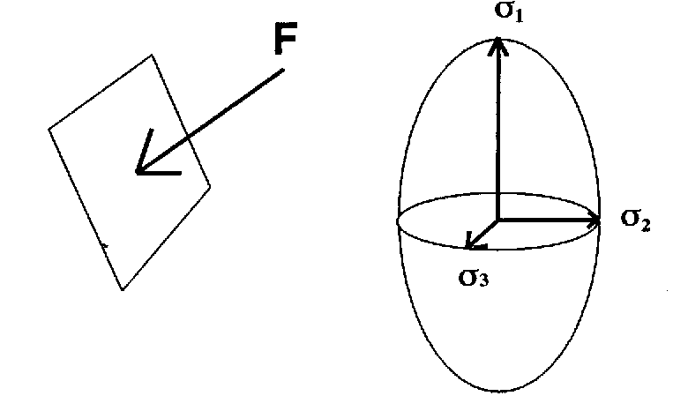
I. Définitions
Il existe trois directions orthogonales:
σ₁: contrainte maximale;
σ₂: contrainte intermédiaire;
σ₃: contrainte minimale.
Géométriquement, on les représente par un ellipsoïde de contraintes.

Slide 4
I. Définitions
La déformation ε : changement de forme d’un corps matériel.
Elle représente un changement de longueur des segments composants le corps initial, et des angles entre ces lignes.
-- ε Linéaire d’allongement: Elle est mesurée par son élongation (extension) ou son raccourcissement (compression), ce qui exprime le changement de longueur.
σ
L0
L1
Y
X
σ
Z

Slide 5
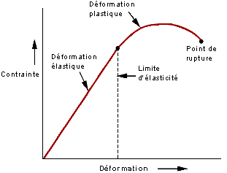
II. Propriétés rhéologiques des roches
Un matériau rigide soumis à des contraintes, se déforme de manière élastique puis de manière plastique
Au point de rupture, Accumulation + Relâchement des contraintes
DEFORMATION
Élastique : le matériau reprend sa forme et son volume lorsque la contrainte est relachée
Plastique : le matériau reste déformé lorsque la contrainte est relâchée
Point de rupture: libération de l’énergie accumulée lors de la déformation plastique

Slide 6
III. Les failles

Slide 7
III.1. Définitions
Les failles sont des cassures accompagnées d’un déplacement relatif des deux compartiments. Le mouvement peut être vertical (faille verticale), oblique (faille oblique) ou horizontale (décrochement).

Slide 8
1. Définitions
Une faille est une fracture qui sépare deux compartiments rocheux et qui sont déplacés l’un par rapport à l’autre le long du plan de fracture (miroir de faille).
La valeur de ce déplacement est le rejet, et varie considérablement du millimètre à plusieurs dizaines de kilomètres.

Slide 9
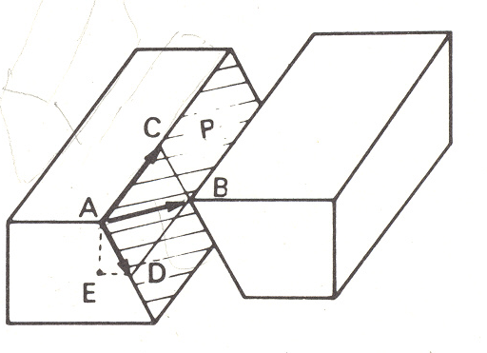
III.2. Géométrie des failles
1- Un plan ou miroir de faille (p) définit par sa direction et son pendage
2- Un rejet qui correspond au déplacement relatif des deux compartiments.
Le rejet vrai (AB) se décompose en :
-- un rejet pente (AD) mesuré suivant la plus grande pente du plan de faille ;
-- Un rejet direction ou RHL (AC) mesuré suivant l’horizontal ;

Slide 10
III.2. Géométrie des failles
Le rejet pente se décompose lui-même en :
** Un rejet vertical (AE) qui donne la différence d’altitude entre les deux blocs ;
** Un rejet transversal (ED) qui donne la valeur de déplacement horizontal transversal des deux compartiments (allongement ou raccourcissement).
3- Un escarpement, c’est le relief crée par une faille (différent rejets).

Slide 11
III.3. Classification ou nomenclature des failles
-- Faille normale : Le plan de faille est incliné vers le bloc affaissé,
RHT = +ΔL => écartement horizontal des 2 blocs = extension horizontale.
-- Faille inverse : Le plan de faille est incliné vers le bloc soulevé,
RHT = - ΔL => rapprochement horizontal des 2 blocs
= raccourcissements horizontale.
-- Faille décrochante : C’est une faille à glissement horizontale
(RD = RHL, RV=0) et le plan de faille est verticale.

Slide 12

III.3. Classification ou nomenclature des failles
1 - Faille normale
σ1
σ3
a
b
b > a = allongement

Slide 13
III.3. Classification ou nomenclature des failles
2 - Faille inverse
σ3
b < a = raccourcissement
b
σ1
a

Slide 14
III.3. Classification ou nomenclature des failles
3 - Décrochement
σ3
σ1

Slide 15
3. Classification ou nomenclature des failles
3 - Décrochement
dextre
senestre

Slide 16
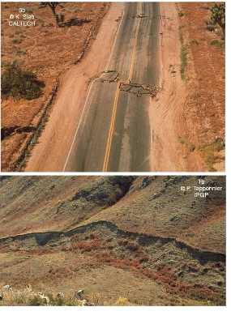
3. Classification ou nomenclature des failles
Faille décrochante
Faille normale

Slide 17
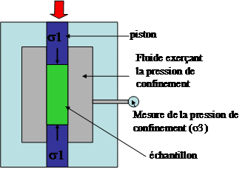
III.4. Groupement de failles
III.4.1. Failles conjuguées
Les essais mécaniques en laboratoires, sur des échantillons de roches isotropes, et sous l’effet des contraintes principales σ1> σ2> σ3, les failles naissent suivant 1 ou 2 réseaux formant chacun un angle θ inférieur ou rarement égal à 45° avec σ1.
Les failles sont dites conjuguées et leur intersection est parallèle à σ2.

Slide 18
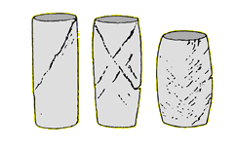
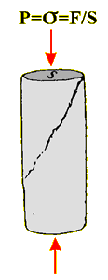
III.4. Groupement de failles
III.4.1. Failles conjuguées
Suivant l’orientation de σ1 par rapport à l’horizontal (surface de la terre), on distingue trois types de réseaux de failles conjuguées :

Slide 19
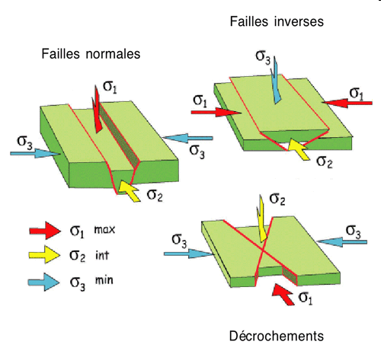
III.4. Groupement de failles
III.4.1. Failles conjuguées

Slide 20
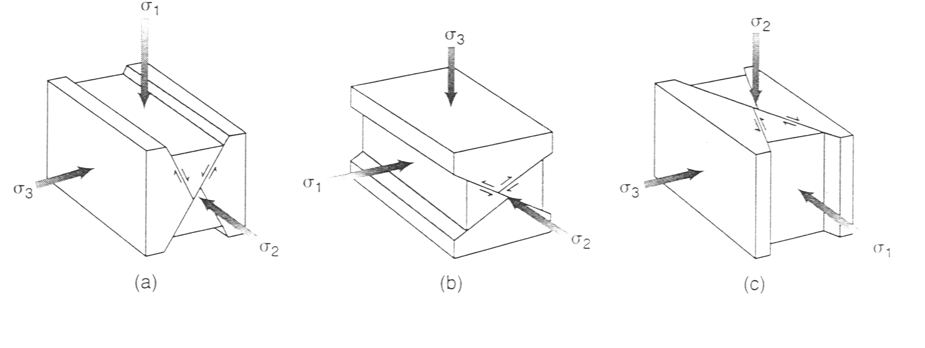
III.4. Groupement de failles
III.4.1. Failles conjuguées
Failles conjuguées normales
Failles conjuguées inverses
Failles conjuguées décrochantes

Slide 21
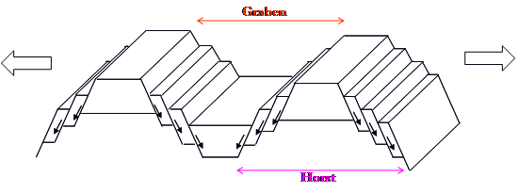
III.4. Groupement de failles
III.4.2. Horsts et grabens
Dans les zones de distension, l’étirement de la croûte terrestre donne naissance à des failles normales de directions sub-parallèles. Il engendre des parties basses (graben) et des parties hautes (horst) en forme de touches de piano.

Slide 22
IV. Les plis (déformation ductile)

Slide 23
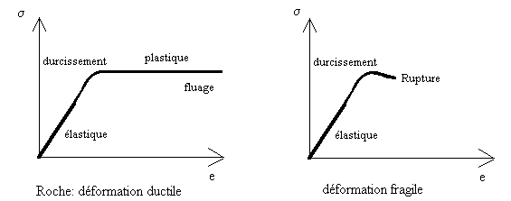
Déformation ductile: Les plis
IV.1. Définitions
Un plissement est une déformation souple et continue (ductile) qui traduit un raccourcissement de l’espace qu’occupait la roche avant la déformation : c’est le résultat de la flexion ou de la torsion des roches sous l’effet des contraintes tectoniques.

Slide 24
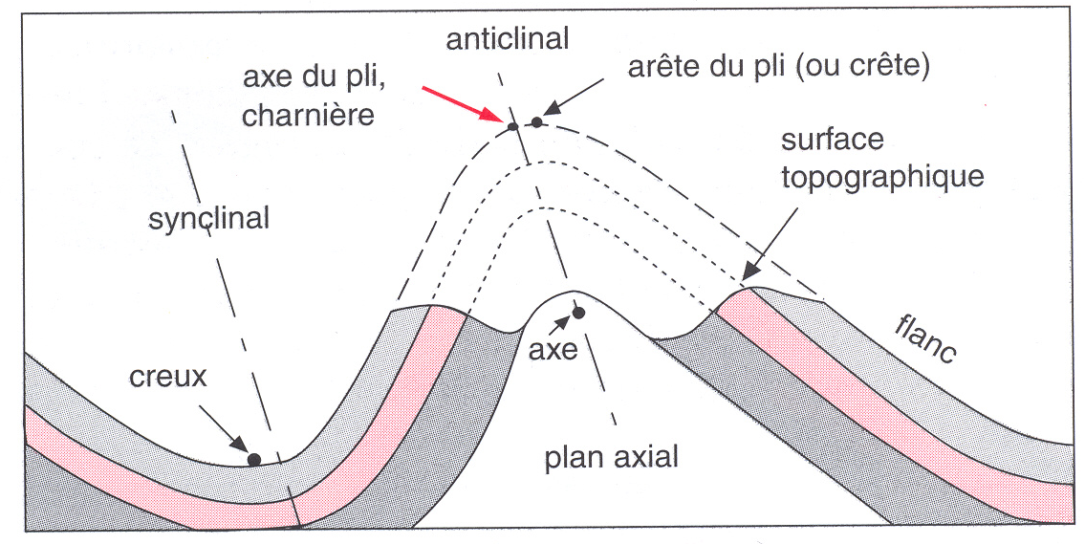
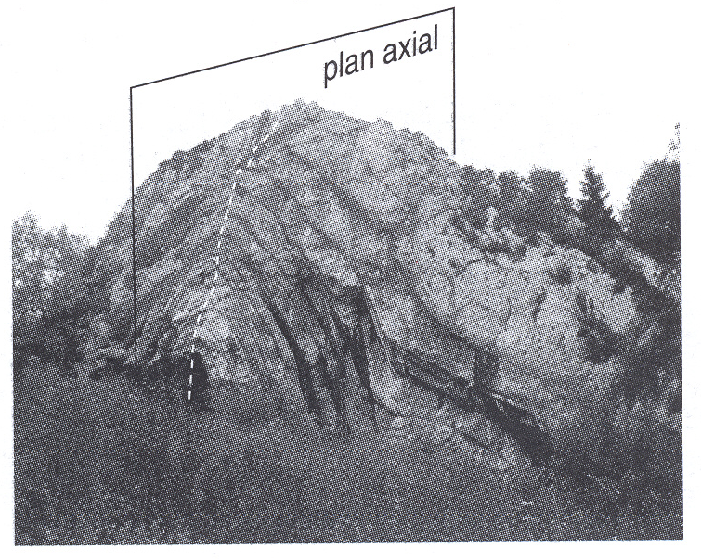
Les plis
IV.2. Description morphologique des plis

Slide 25
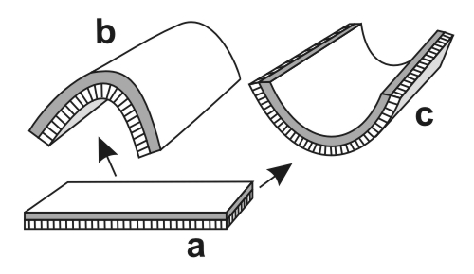
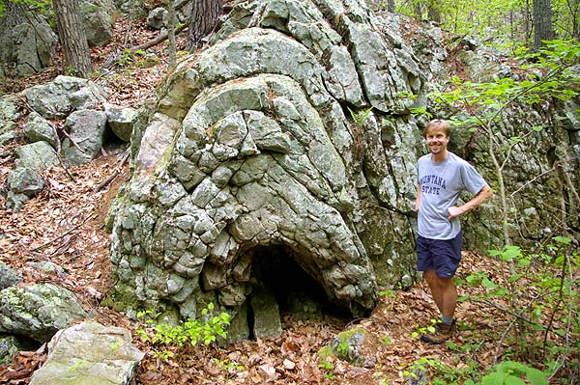
Les plis
IV.3. Formes des plis
Lorsque la succession stratigraphique des couches est normale
Couches non déformées,
Anticlinal,
Synclinal.

Slide 26
II. Classification des plis
IV.3.1. Selon le pendage du plan axial et des flancs
PA
PA
2
1
a) Pli droit
2
PA
1
b) Pli déjeté
2
1
PA
C) Pli en genou
2
1
d) Pli d
é
vers
é
PA
1
2
e) Pli couché

Slide 27
III. Groupement de plis
IV.3.2. A grande échelle
Anticlinorium
Synclinorium

